Slide 1
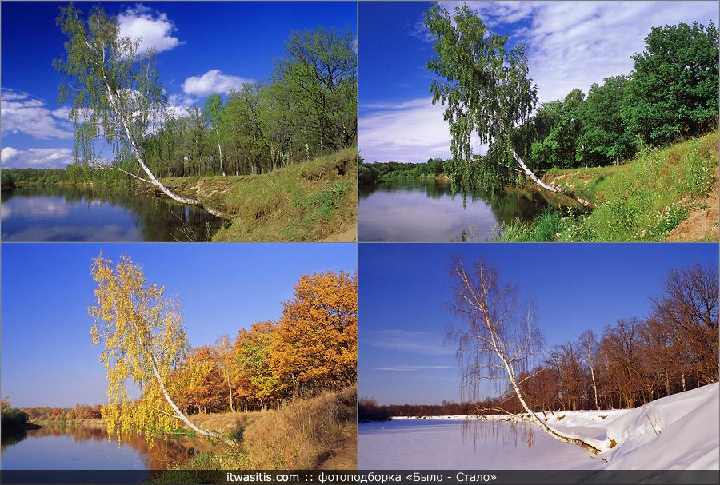
Педагогический проект
Времена года
Автор Прилипухова Светлана Петровна
Воспитатель МБДОУ № 9 «Золотой улей»

Slide 2
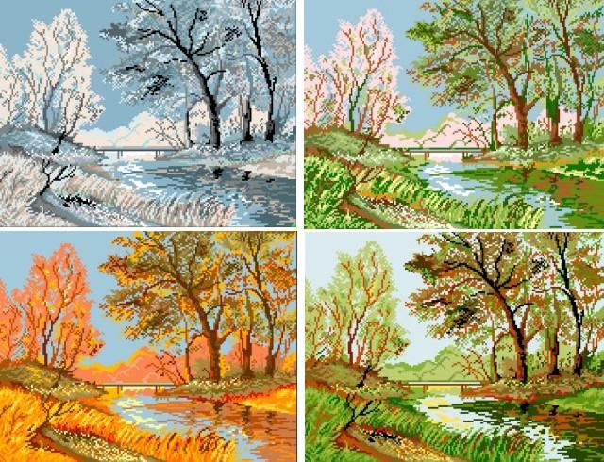
Цель проекта
формирование представлений детей о сезонных изменениях в природе;

Slide 3
Задачи проекта
Обучающие: изучать сезонные изменения; взаимосвязь в явлениях живой и не живой природы, используя различные виды деятельности; закреплять знания детей о временах года, их признаках; систематизировать представления детей о цикличности времен года.
Развивающие: развивать потребность в общении с природой, умение сравнивать, выделять общие и отличительные признаки и обобщать, устанавливать причинно-следственные и временные связи;
Воспитывающие: воспитывать бережное отношение к природе, прививать чувство единения с природой, ответственность за свои поступки, познавательный интерес к природе, заботливое отношение к природе.

Slide 4
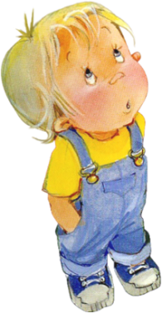
Основополагающий вопрос
Что должен знать дошкольник
о временах года

Slide 5
2 этап
В чем заключается волшебство зимы?
3 этап
Почему весна красная?
1 этап
Почему осень золотая?
4 этап
Почему мы любим лето?

Slide 7
осень
День постепенно становится короче,
а ночь длиннее.
Уменьшается количество света и тепла,
нарастают прохлада и холод.
Часто бывают облачность и моросящие
дожди.
Такие условия влияют на растения и
Животных, они меняют свое состояние и
образ жизни в преддверии зимы: травы вянут, деревья и кустарники сбрасывают листву.
Животные по разному готовятся к зиме: одни откармливаются у устраиваются на спячку, другие делают запасы корма на зиму

Slide 8
зима
Ночь длинная, а день короткий. Солнце на небе высоко не поднимается, дает мало света и тепла. Холодно, мороз, небо часто серое, идет снег, иногда бывает вьюга, метель.
Растения и животные приспособились к суровым условиям зимы: деревья и кустарники замерли, стоят без листьев, не растут; травы завяли, но под землей у них сохранились корни; животные зимуют по разному – одни находятся в спячке, другие питаются запасами, а третьи активны: отыскивают или добывают пищу.

Slide 9
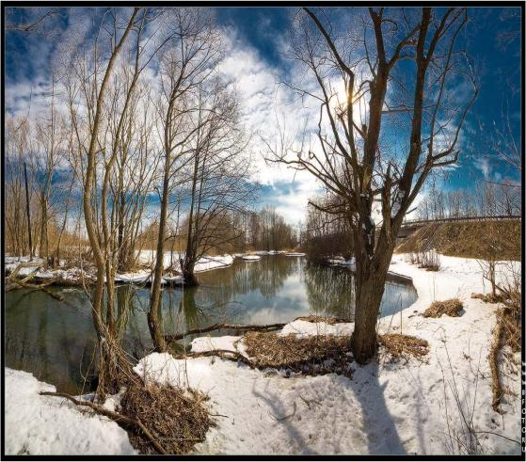
весна
Заметно увеличивается день и уменьшается ночь. Солнце светит ярко, поднимается на небе все выше, с каждым днем дает все больше света и тепла. Тает снег, бегут ручьи, реки выходят из берегов.
Условия для жизни растений и животных становятся с каждым днем все лучше: набухают, а затем распускаются почки на деревьях и кустарниках, появляется трава, оживают насекомые, возвращаются перелетные птицы, пробуждаются и становятся активными лесные животные. Все готовятся выводить потомство.

Slide 10
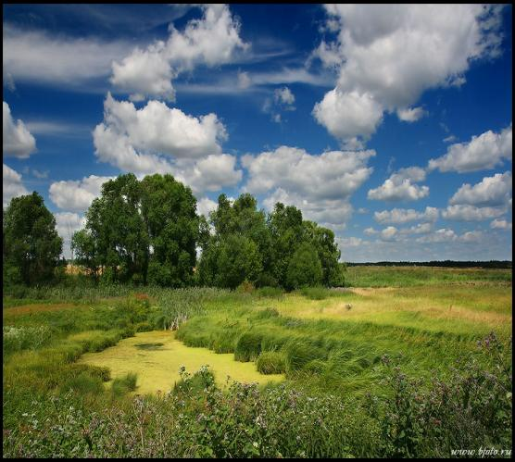
лето
День длинный, ночь короткая, много света и тепла, солнце в полдень поднимается высоко над головой, идут теплые дожди, бывают ливни с грозами. Иногда после дождя появляется на небе радуга.
Прекрасные условия для жизни растений и животных. Все кругом зеленое, много насекомых и птиц. Лесные животные растят свое потомство.

Slide 11
Аннотация
Человек и природа взаимосвязаны. Человек учится у природы, и эти наблюдения ему помогают. Наблюдая за объектами, явлениями природы в разное время года, за ростом и развитием живых существ, мы узнаем, как живое приспосабливается к разным условиям среды, как изменяется природа. Узнаем, что помогает животным и растениям разных видов жить в определенной среде, привыкать к ее сезонным изменениям. Наблюдая за природой, мы узнаем много интересного.

Slide 12
выводы
Неживая природа – среда жизни растений, животных, человека.
Существуют четыре сезона – осень, зима, весна, лето.
Каждое время года прекрасно.
Природу надо беречь.

